Slide 1
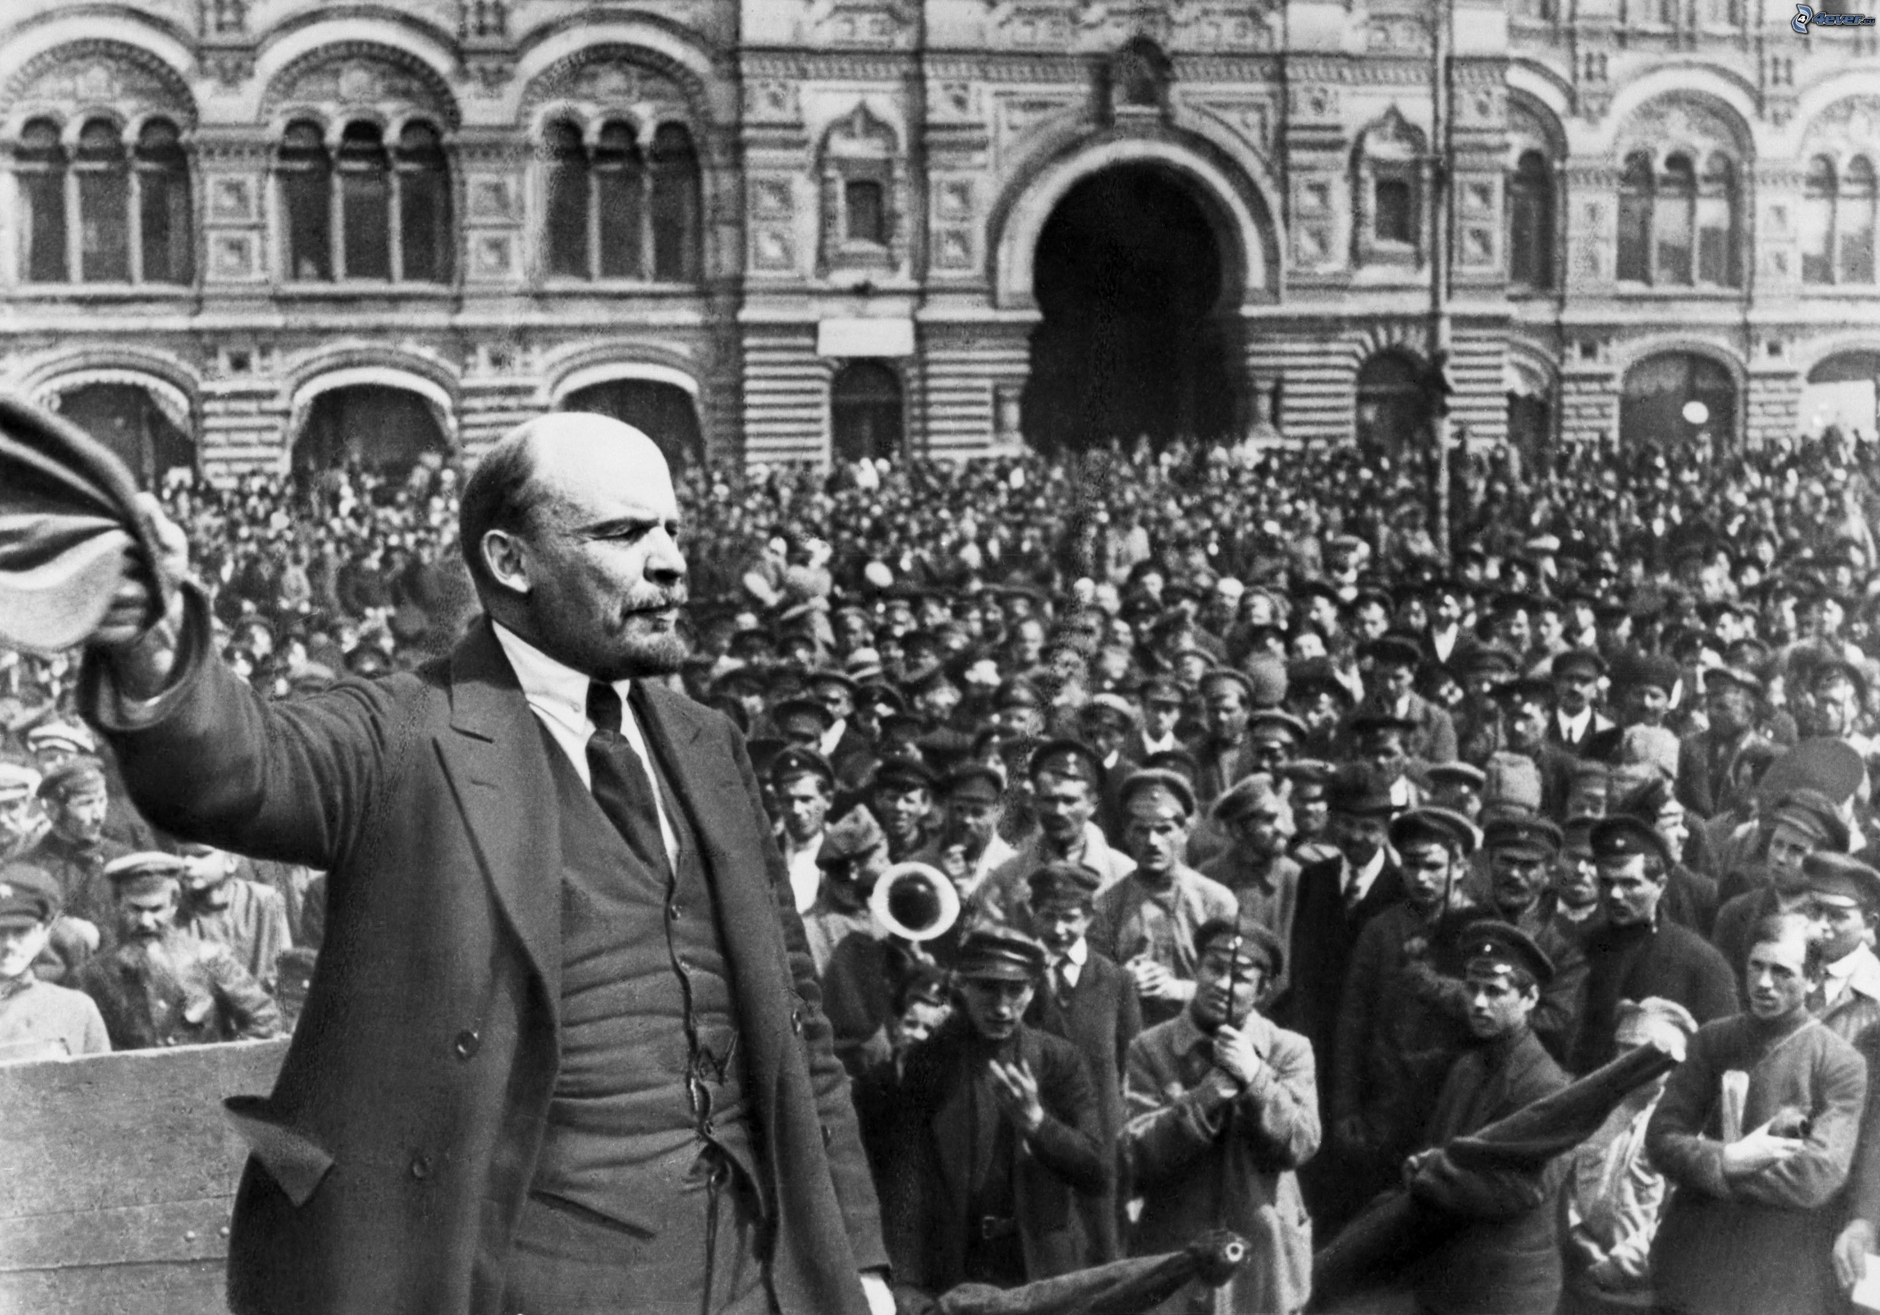
HISTÒRIA TEMA 7:
La Revolució Russa

Slide 2
1. Causes
ECONÒMICAMENT: país agrícola endarrerit → camperolat patia fam (males collites)
indústria escassa
diferències de riquesa → repartiment desigual de la terra
agreujament per la Iª Guerra Mundial
SOCIALMENT: societat feudal
grans diferències entre classes socials
tradició de revoltes i protestes → humiliació guerra Rúsia-Japó
DEMOGRÀFICAMENT: la població s’havia duplicat en 40 anys
problemens de supervivència → fam
POLÍTICAMENT: sistema de monarquia absoluta decisions del tsar
administració corrupta
recolzament noblesa + església ortodoxa
humiliació per les derrotes en les guerres contra Japó (Iª GM)
arribada d’ideologies oposades el sistema tsarista: liberals, anarquistes, marxistes...
ANTECEDENT - REVOLUCIÓ 1905: manifestació pacífica demanant pa + pau + terra → Palau d’Hivern
durament reprimida per l’exèrcit del tsar → Diumenge Sagnant (mort mases)
va prometre
El tsar té tots els poders per “ordre divina”
pobresa: camperols i treballadors
riquesa: tsar Nicolas II, noblesa, església ortodoxa
reforma agrària → desamortització
eleccions per sufragi universal masculí → Parlament (duma)

Slide 3
2. Revolucions
REVOLUCIÓ FEBRER 1917
Els soviets són assemblees de treballadors que lluiten per aconseguir canvis
Impacte de la Iª Guerra Mondial destrucció, males collites, fam, morts
tsar es nega a abandonar la guerra → per prestigi
FEBRER 1917: manifestacions d’obrers, soldats i camperols per tot el país → demanant eixir de la guerra
Divisió població: bolxevics (exèrcit roig amb L.Trotski) → radicals: poble i soviets
menxevics (exèrcit blanc) → conservadors: burgesia, noblesa, rics
La manifestació a Petrograd obliga a abdicar al tsar (assassinat) → el seu germà va rebutjar el càrrec
instaura una república → Kerenski (president)
govern provisional amb democràcia parlamentària
eleccions a les Corts constituents → guanyen menxevics
Govern provisional → no fa les reformes reclamades pel poble + soviets (assamblea treballadors)
Bolxevics → Lenin demanen: retirada de la guerra
repartició de les terres entre els camperols (desamortització)
donar la direcció de les fàbriques als obrers
dictadura obrera
inici preparació revolució d’octubre
acabar amb el tsar

Slide 4
2. Revolucions
REVOLUCIÓ OCTUBRE 1917
Els soviets fan una nova revolució a finals d’octubre prenen el Palau d’Hivern (seu)
proclamen un govern obrer amb república socialista
president Lenin
Mesures revolucionàries:
  expropiació i repartició de terres entre els camperols
  fàbriques controlades pels obrers
  negociació de la pau Brest-Litovsk amb Alemanya → pèrdues territorials 1918
  convocació d’eleccions a l’Assemblea constituent → no van guanyar els bolxevics
Assemblea dissolta
instauració d’una dictadura bolxevic (del proletariat)

Slide 5
2. Revolucions
Entre 1918 i 1921 → guerra civil entre
Durant la guerra civil → Lenin porta a terme un comunisme de guerra
l’Estat té les propietats i les reparteix a la població nacionalització indústria
col·lectivització terres
partidaris revolució → exèrcit roig (bolxevics) guanyadors
contraris → exèrcit blanc (menxevics)
Lenin posa en marxa la Nova Política Econòmica (NEP)
permet la xicoteta propietat privada i intercanvi regulats afavorir el creixement econòmic
superar la crisi de la guerra
L’imperi rus passa a anomenar-se Unió de Repúbliques Socialistes Soviètiques (URSS)
reconeix les diferents nacionalitats que l’integraven

Slide 6
3. L’URSS de Stalin
Trotski
Stalin (guanya)
Lenin mor → produeix una pugna per successió entre
A partir de 1928 → Stalin com a dirigent principal
Govern de Stalin (1928-1953) / ESTALINISME: creixement econòmic
URSS superpotència
forta repressió als intents d’oposició al poder → gulag (presó + tortura)
ECONOMIA DE STALIN
Stalin acaba amb la NEP de Lenin
Aplica el comunisme → economia:
  col·lectivització del camp en grans granges
  propietat estatal de la indústria i comerç
  plans quinquennals: pla de control econòmic que canvia cada 5 anys
  estableix objectius productius
  avalua els resultats
  impideix el capitalisme

Slide 7
3. L’URSS de Stalin
IIª GUERRA MUNDIAL I LA URSS
Purga: eliminar els que tenen una opinió diferent
En el moment d’entrada de la URSS en la IIª Guerra Mundial:
  havia passat de ser un país endarrerit → país industrial i gran potència mundial
  històric creixement econòmic → quadriplicat des de 1928
POLÍTICA DE STALIN
Stalin concentra el poder en la seua persona → corrompeix la idea original de la dictadura obrera
Instaura una política del terror elimina l’oposició política amb “purgues”
processos judicials acusant als oposats com contrarrevolucionaris
eliminació física (afusellaments o exilis) i política (gulag)
Revolució febrer | Revolució octubre
acabar amb el tsar
Kerenski | Lenin
canvis i reformes | dictadura obrera
capitalisme | comunisme
revolució democràtica | revolució violenta

